Slide 1
LE SYSTÈME ENDOMEMBRANAIRE

Slide 2
PLAN
○ Introduction:
Définition du S.E.
Les différents compartiments du S.E.
Réticulum endoplasmique (RE)
○ Appareil de Golgi
Le système endosomal
Endosomes
Lysosomes

Slide 3
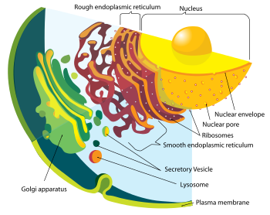

Slide 4
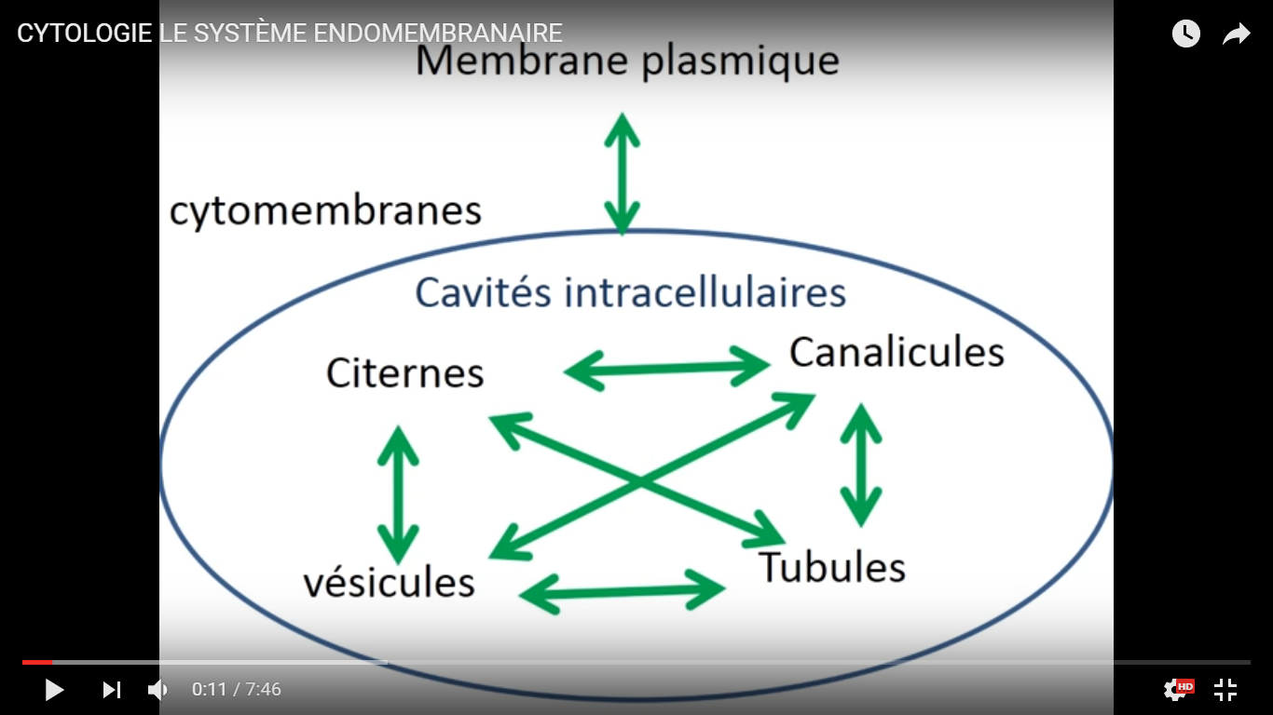

Slide 5
SYSTEME ENDOMEMBRANAIRE
Réseau intracellulaire de compartiments (saccules, tubules ou vésicules) délimités par une membrane
(→ ¢ eucaryote)
Rôle:
Production, stockage et exportation des molécules biologiques
Dégradation des substances pouvant avoir un effet nocif
Comprend tous les éléments ou organites membraneux qui:
Forment un ensemble structural continu
Apparaissent ou interagissent par la formation ou la fusion de vésicules
Réticulum endoplasmique, Appareil de Golgi, lysosomes…

Slide 6
I. Le Réticulum endoplasmique

Slide 7
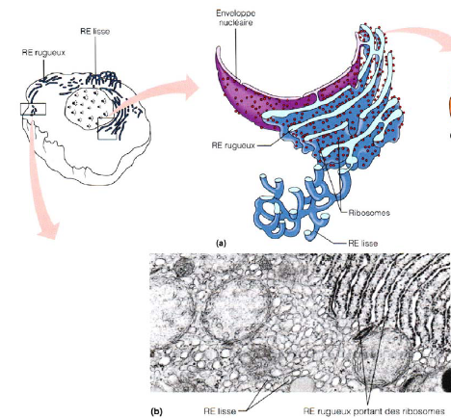
I. Le Réticulum endoplasmique
Aspect Morphologique

Slide 8
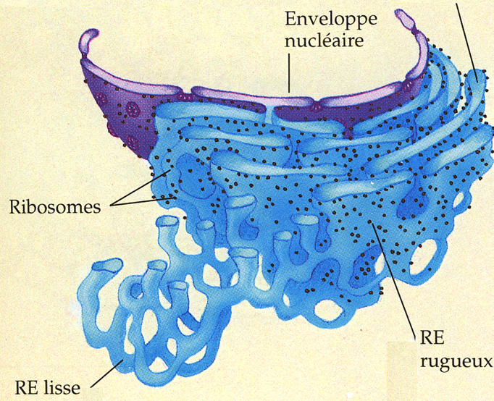
I. Le Réticulum endoplasmique

Slide 9
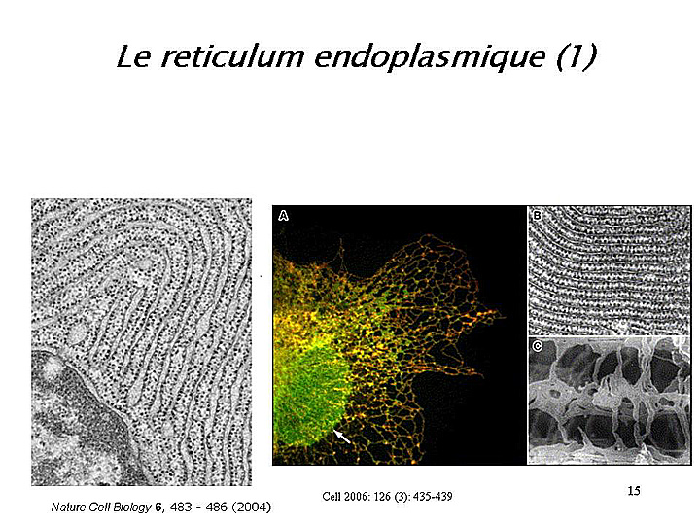

Slide 10
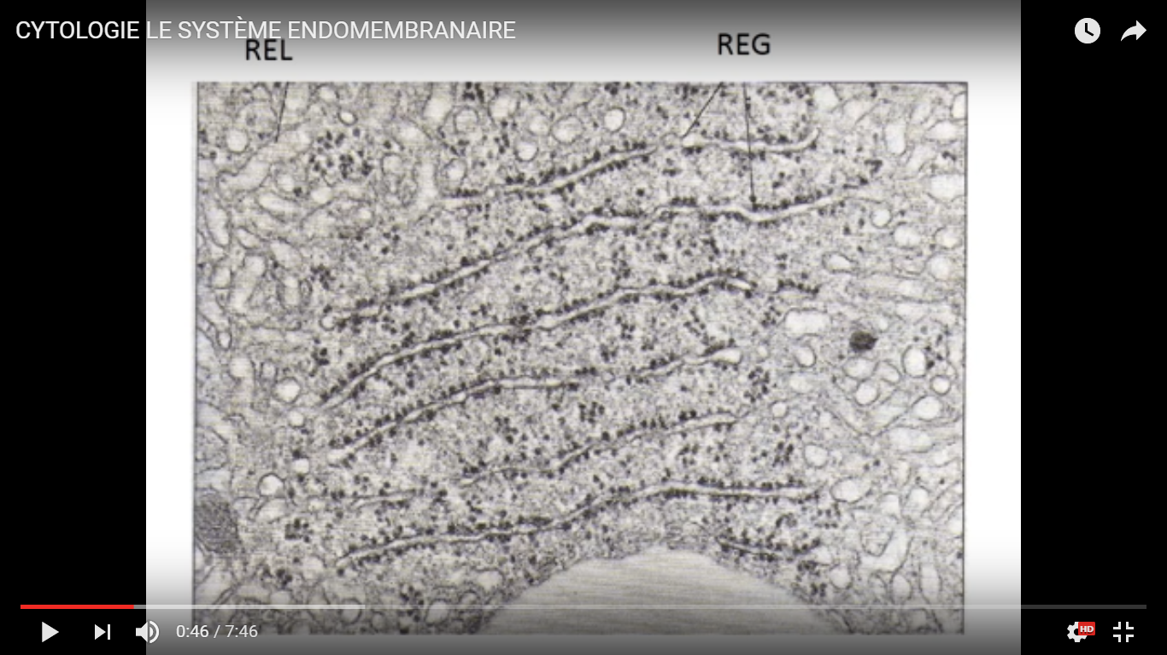

Slide 11
I. Le Réticulum endoplasmique
Existe dans les cellules eucaryotes
Environ la moitié des membranes cellulaires totales
10 à 30 fois la surface de la membrane plasmique
10% de l’espace interne

Slide 12
Organisation structurale
Les membranes du RE sont plus minces (50-60 Å) que celles de la membrane plasmique (80 Å).
Bicouche phospholipidique avec des protéines intégrales et périphériques.
Techniques de fractionnement:
les microsomes rugueux, couverts de ribosomes sur la face cytoplasmique de la membrane.
les microsomes lisses, dépourvus de ces particules.

Slide 13
COMPOSITION CHIMIQUE
- les lipides sont en moins grande quantité (30% au lieu de 40%) mais ce sont les mêmes catégories de lipides amphiphiles.
La répartition des différents phospholipides est différente et les chaines des acides gras de ces phospholipides sont moins longues et moins saturées. La membrane du RE est plus riche en phosphatidylcholine. - les protéines (70% des constituants membranaires).
Les protéines sont soit périphériques, soit integrales.
De nombreuses enzymes qui ont un rôle dans divers processus de synthèse des phospholipides, des stéroïdes, des glycolipides et des glycoprotéines.

Slide 14
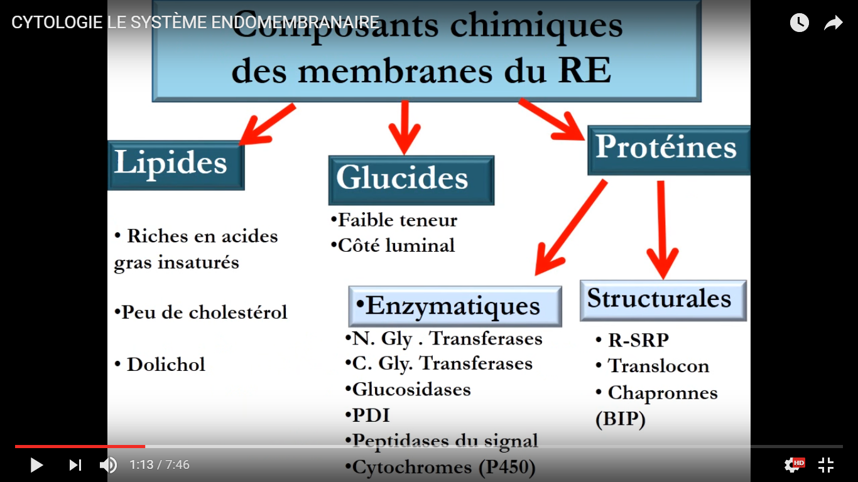

Slide 15
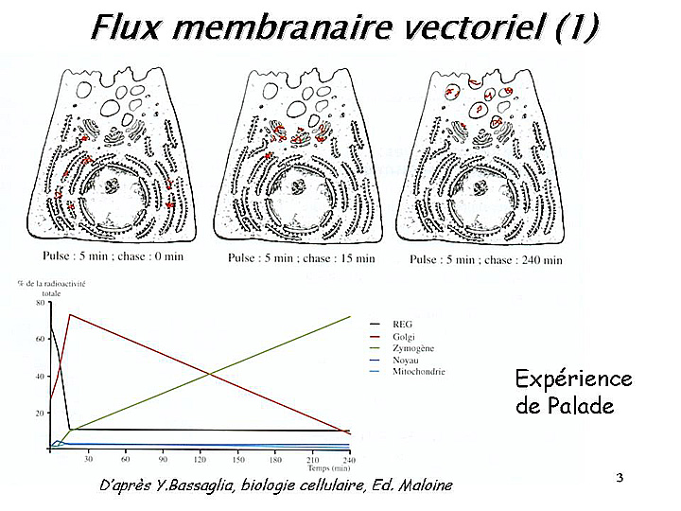
Fonction du REG

Slide 16
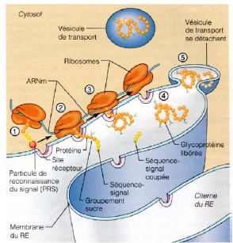
Fonction du REG

Slide 17
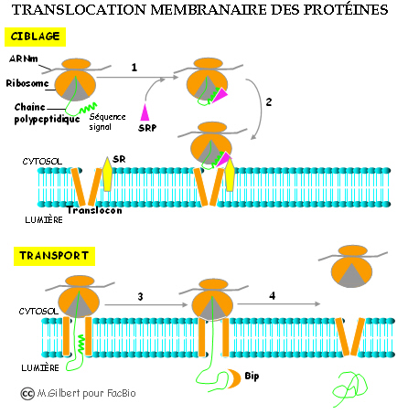

Slide 18
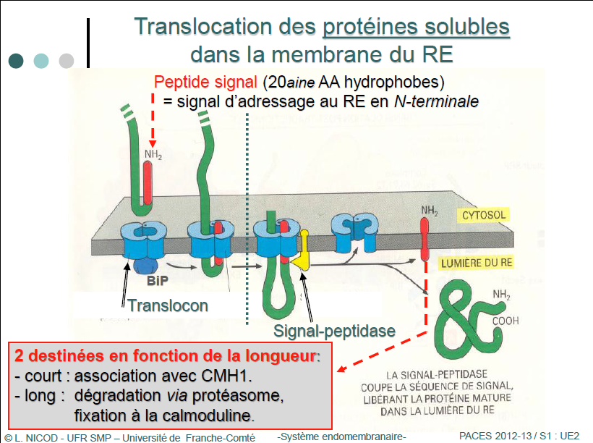

Slide 19
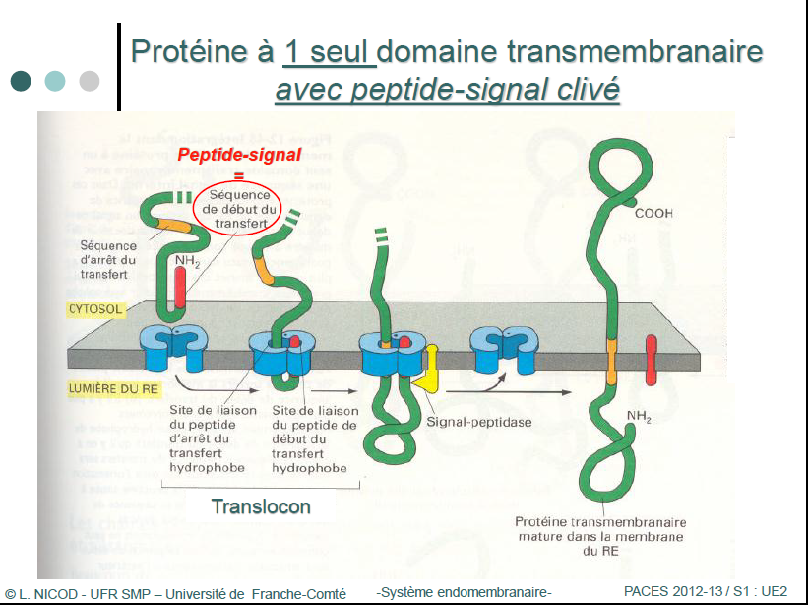

Slide 20
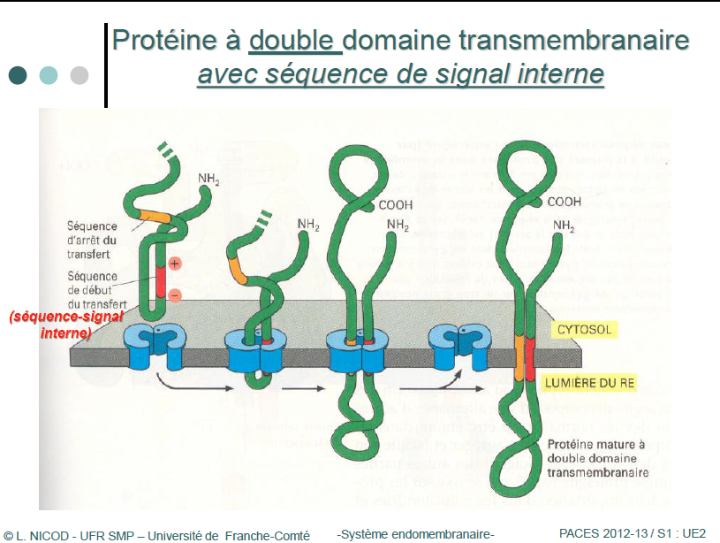

Slide 21
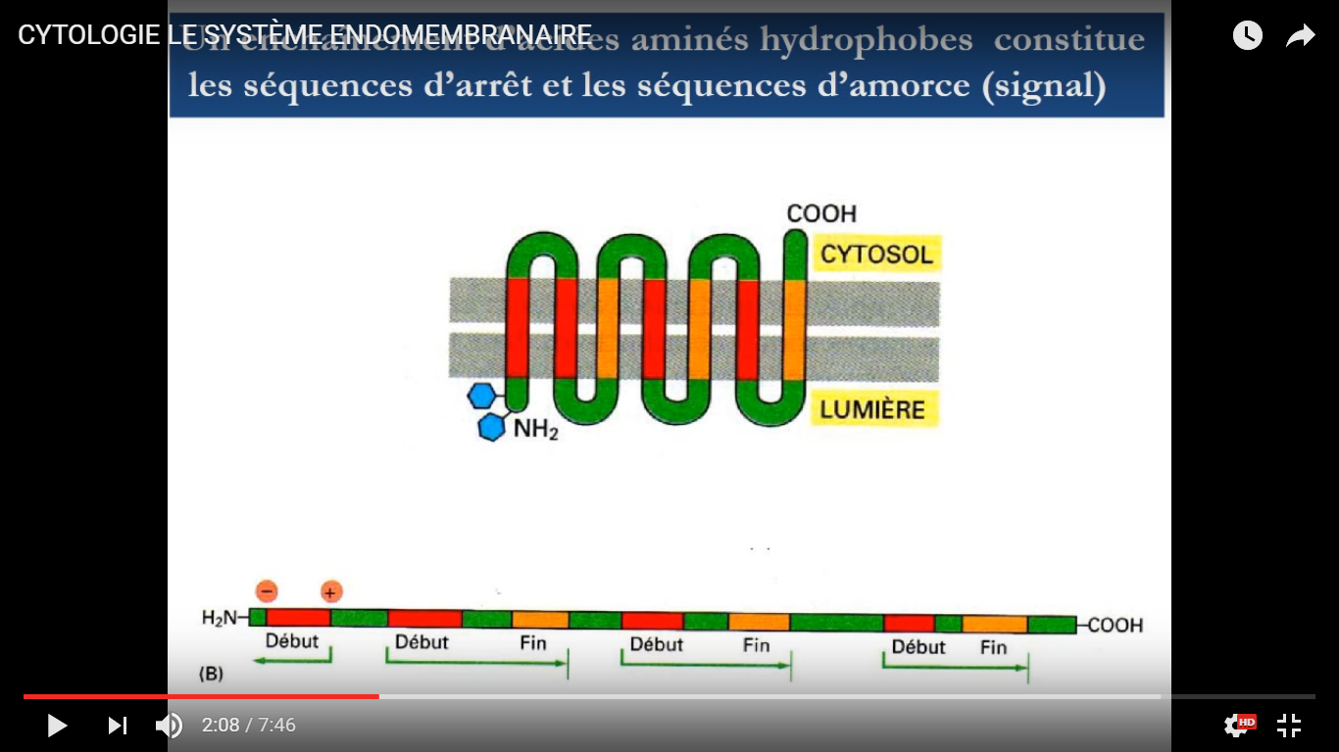

Slide 22
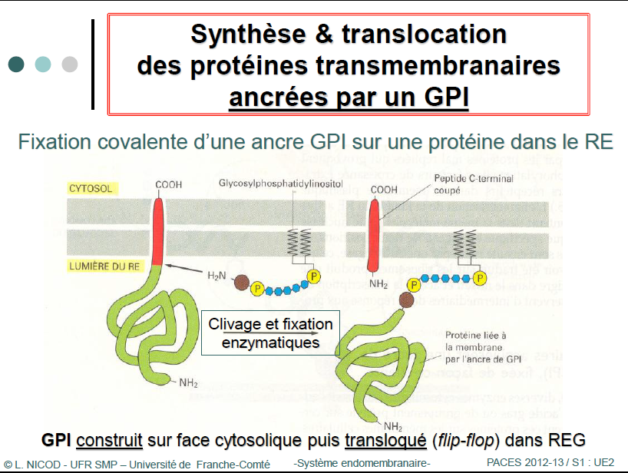

Slide 23
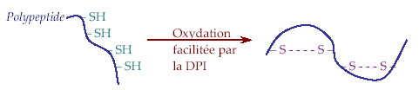
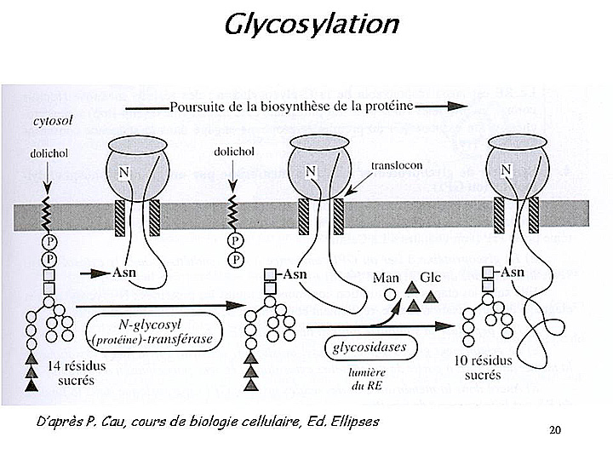
Formation de ponts disulfure

Slide 24
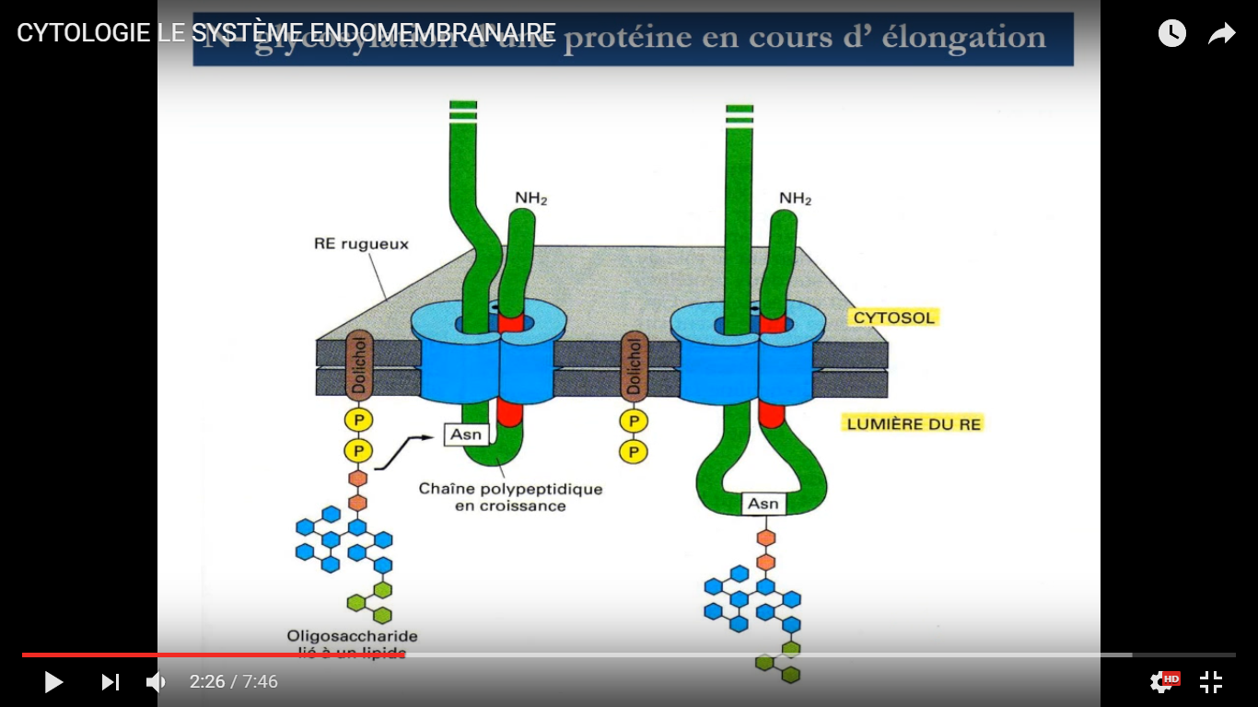

Slide 25
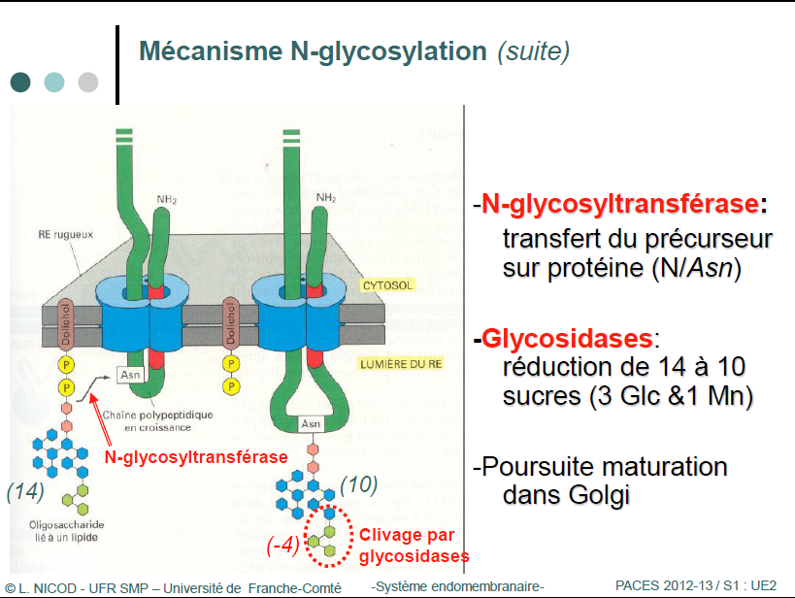

Slide 26
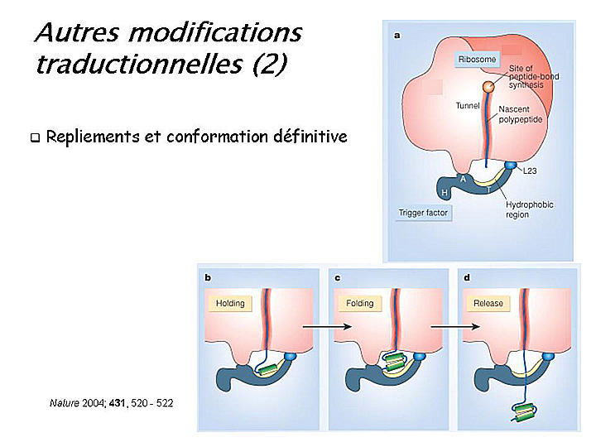

Slide 27
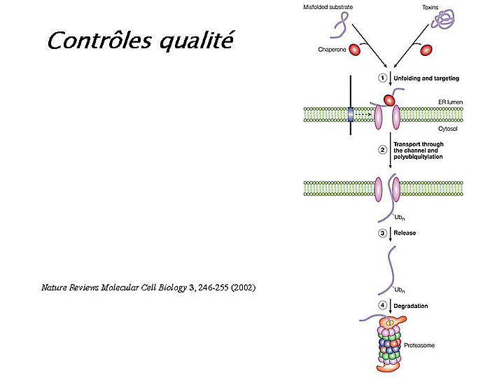

Slide 28
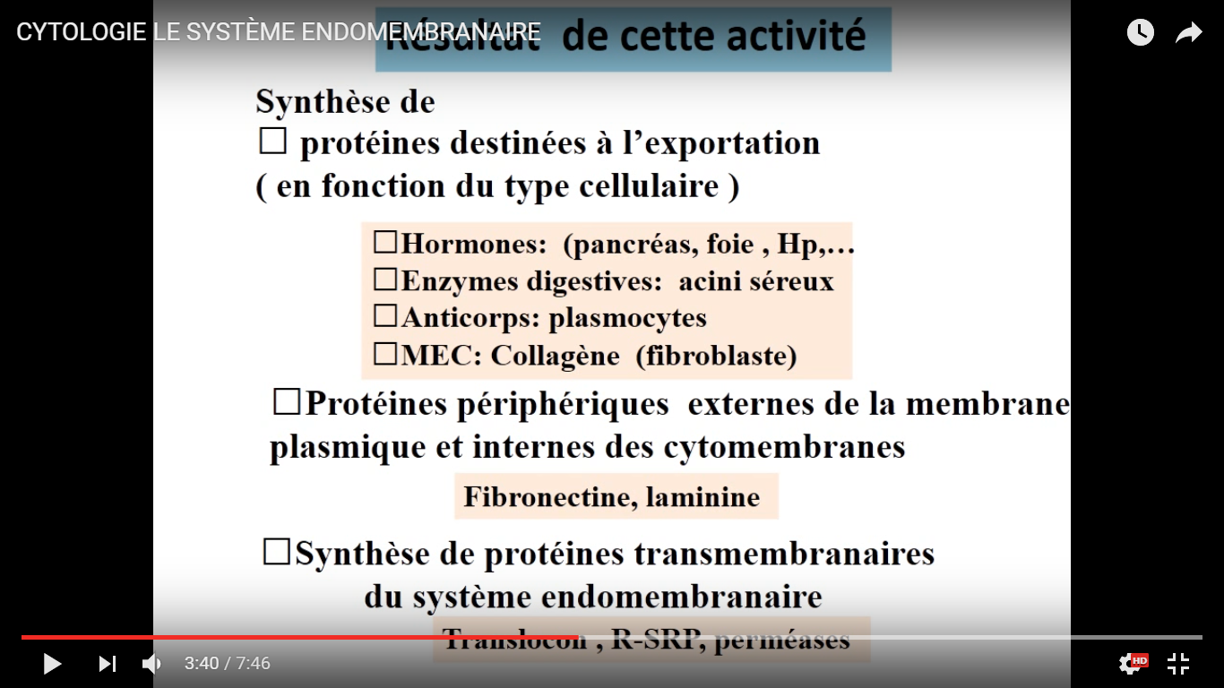

Slide 29
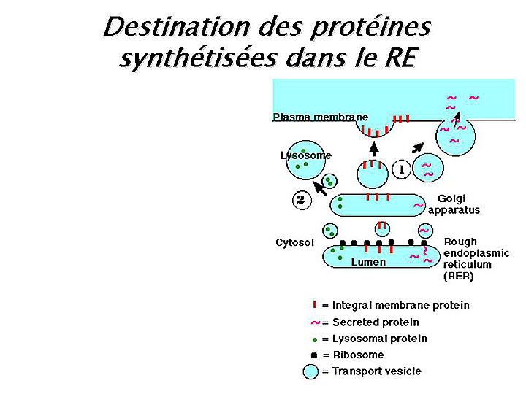

Slide 30
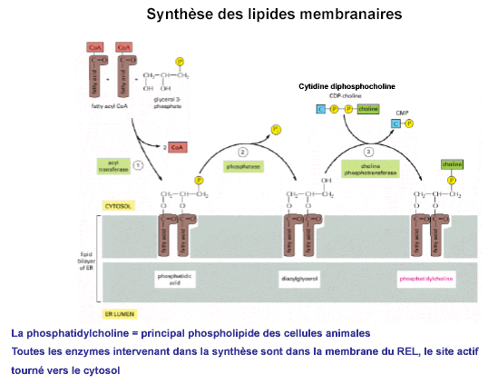
Fonction du REL

Slide 31
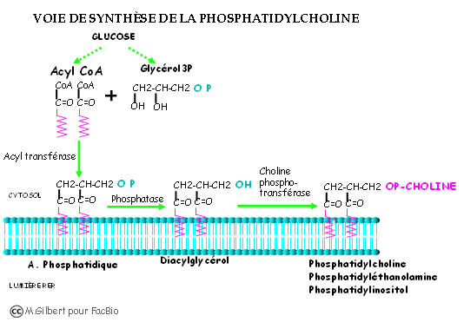
Fonction du REL

Slide 32
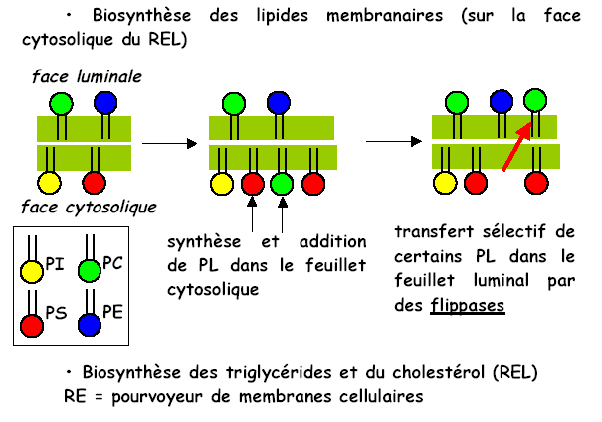
Fonction du REL

Slide 33
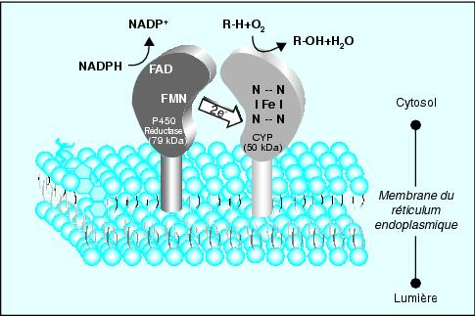
Détoxication des drogues et médicaments par le REL

Slide 34
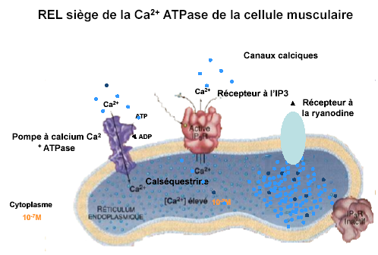
Métabolisme et stockage du Calcium

Slide 35
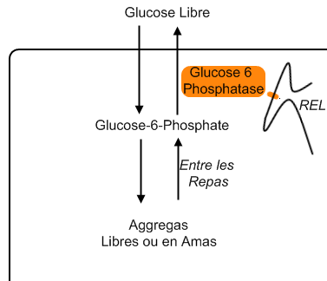
Autres fonctions particulières du REL
Synthèse des hormones stéroïdes à partir du cholestérol
Participation à la production de glucose à partir du glycogène hépatique grâce à la présence de la Glucose-6-phosphate
Production de l’acide chlorhydrique au niveau de l’estomac

Slide 36
II. L’APPAREIL DE GOLGI

Slide 37
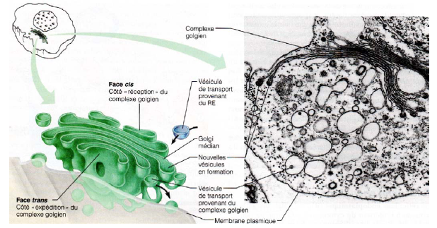
II. L’APPAREIL DE GOLGI

Slide 38
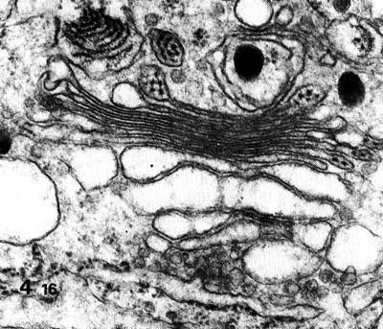
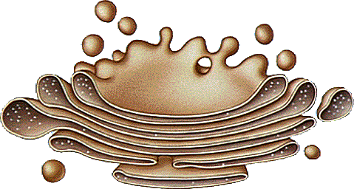
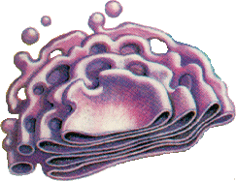
L'appareil de Golgi

Slide 39
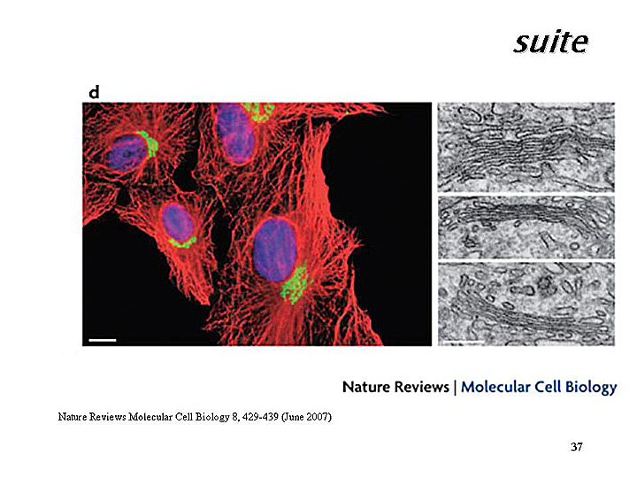

Slide 40
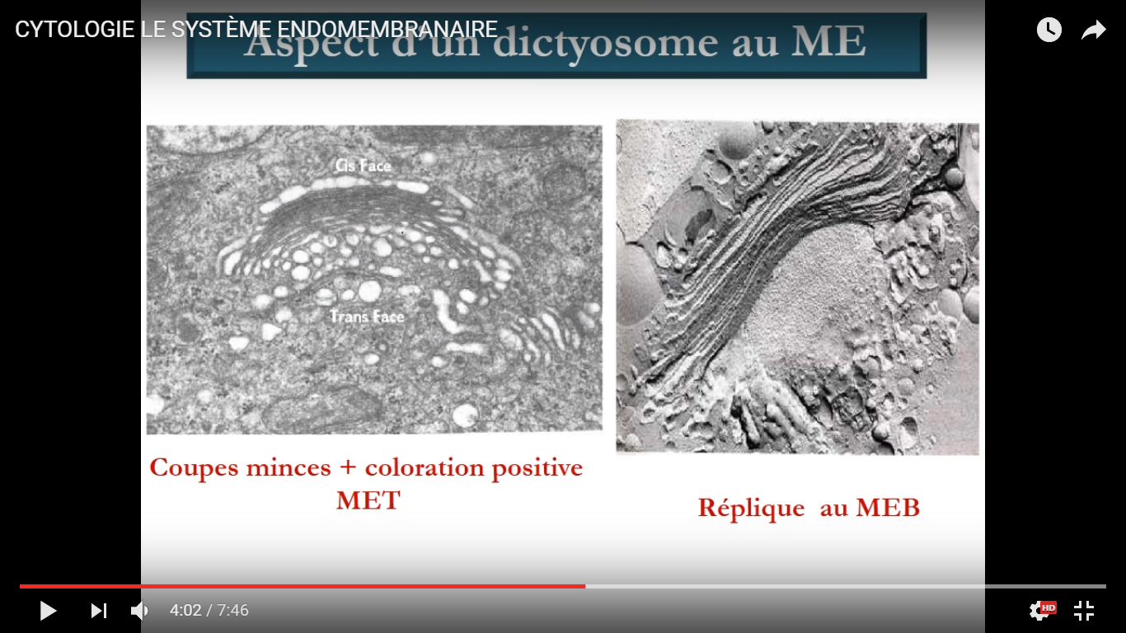

Slide 41
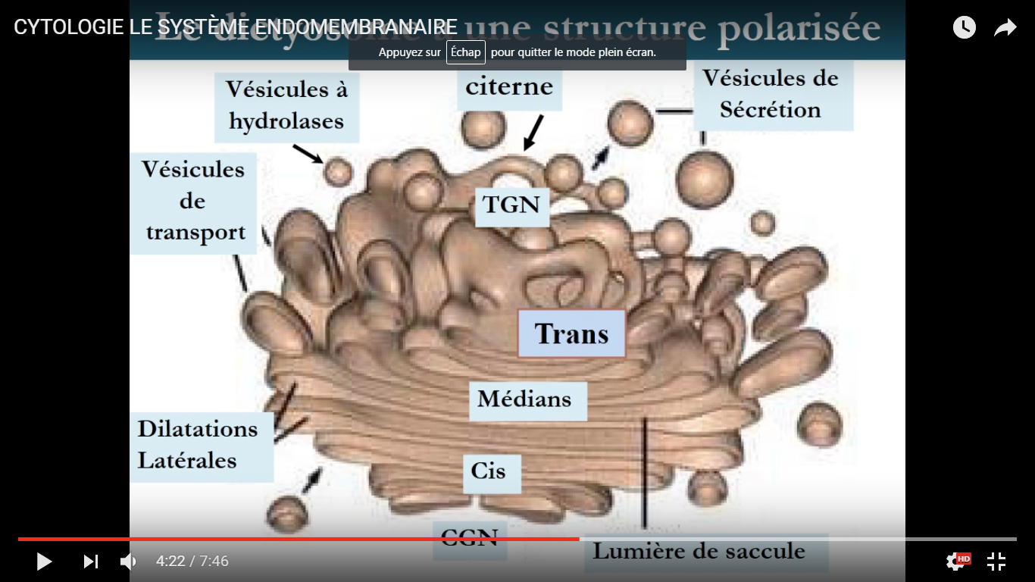

Slide 42
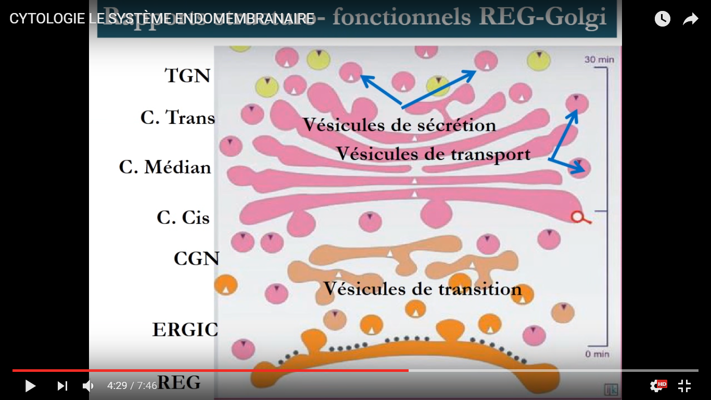

Slide 44
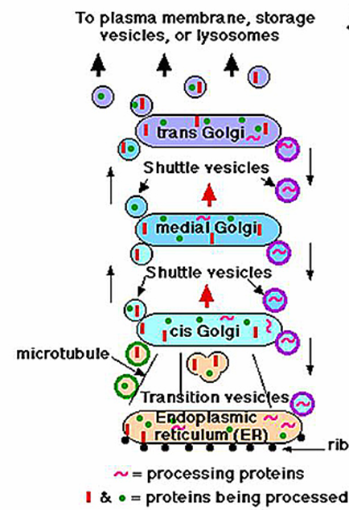
Rôles majeurs de l’appareil de Golgi:
Modification, ségrégation, concentration et emballage des protéines et des molécules provenant du RE selon leur destination finale;
Régulation du trafic vésiculaire

Slide 45
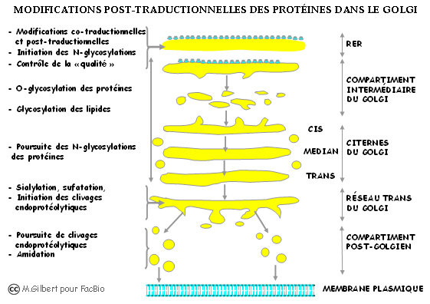

Slide 46
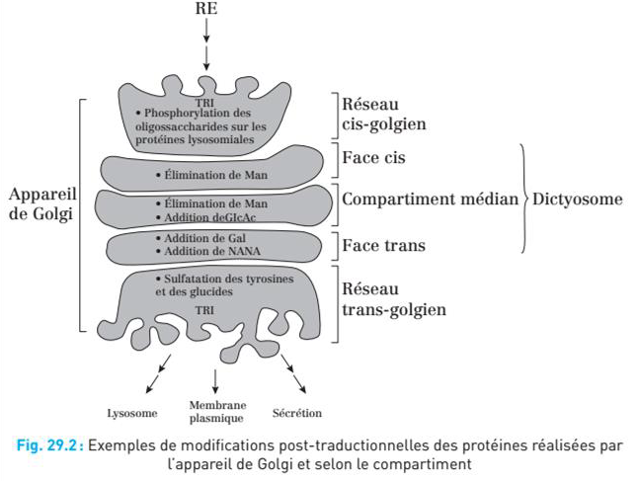

Slide 47
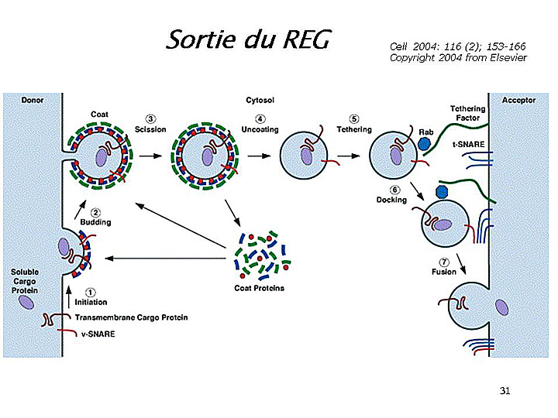

Slide 48
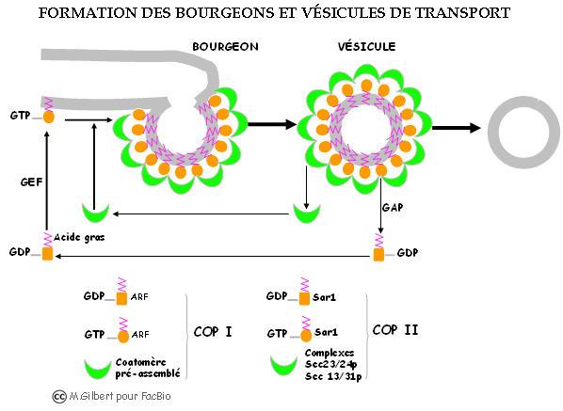

Slide 49
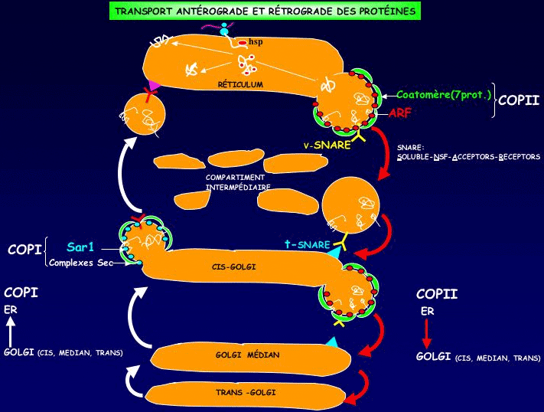

Slide 50
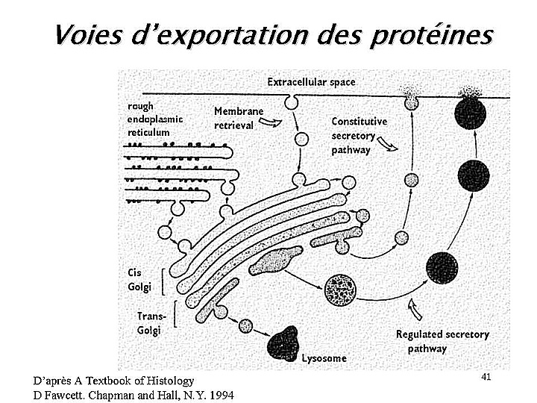

Slide 51
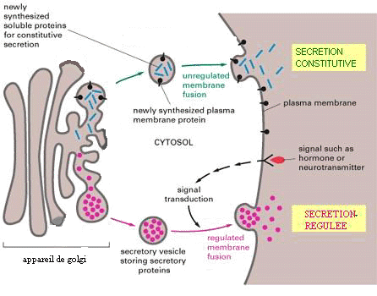

Slide 52
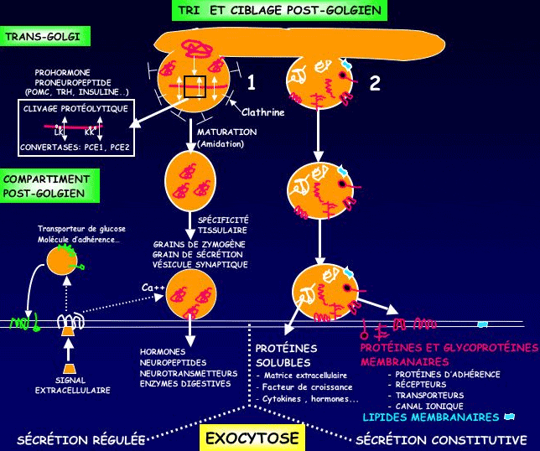

Slide 53
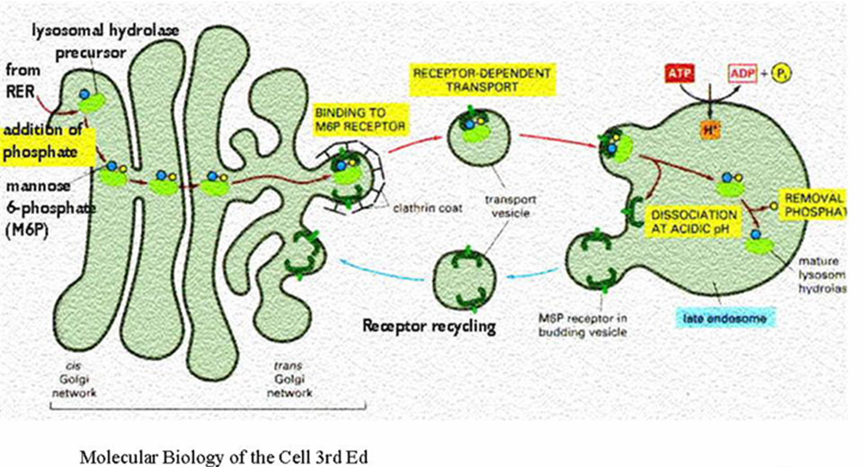
Ex: Hydrolases lysosomiales

Slide 54
III. ENDOSOMES & LYSOSOMES
Machine de destruction des déchets

Slide 55
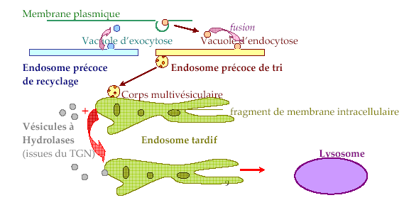
II.1. Endosomes

Slide 56
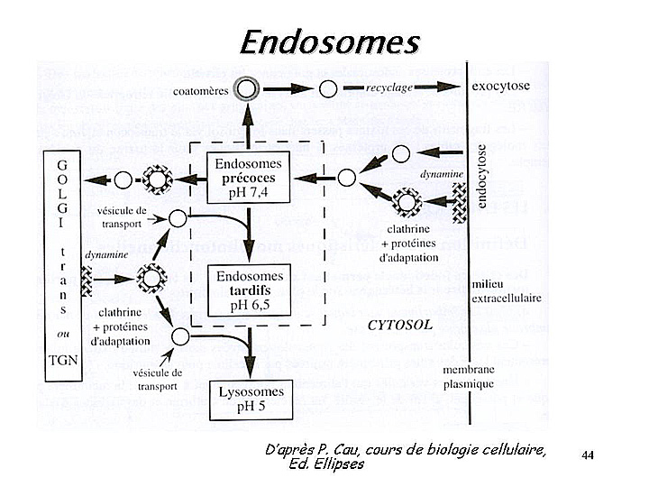

Slide 57
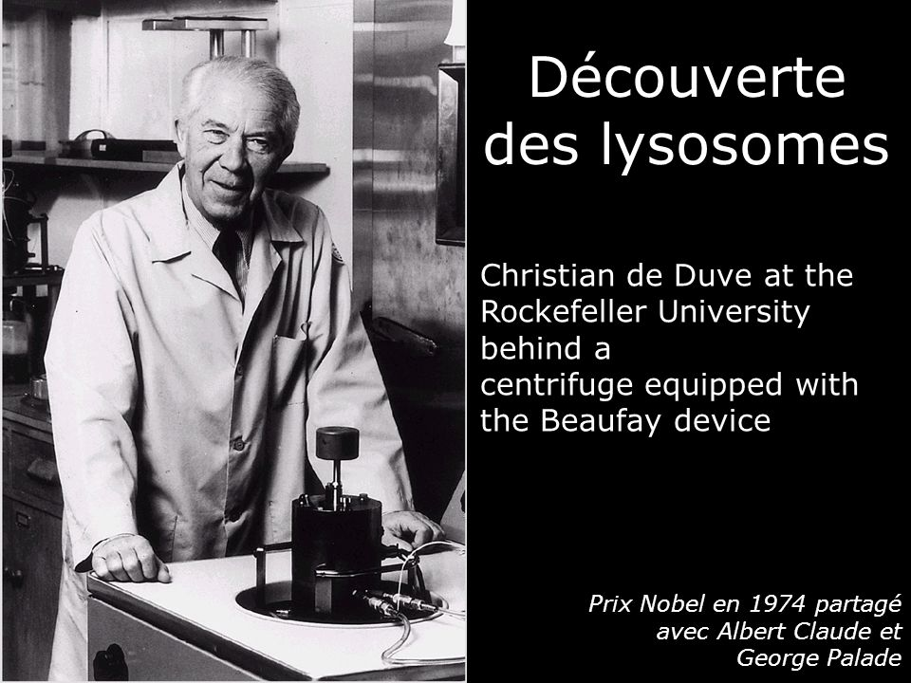
III.2. Lysosomes
Identifiés (1974) par les techniques cytoenzymologiques

Slide 58

Taille et morphologie très variables selon le contenu et le type de cellule Rôle très important dans les cellules animales; Fonction: dégradation de matériels cellulaires

Slide 59

Fonction des lysosomes

Slide 60


Slide 61

Origine des lysosomes

Slide 62


Slide 63
Peroxysomes
Présents dans toutes les cellules eucaryotes
Sacs membraneux
Constitués: d’une membrane et d’une matrice

Slide 64


Slide 65
Fonction des Peroxysomes
Action des Oxydases
Neutralisation de certaines substances toxiques
RH₂ + O₂ → R + H₂O₂ « Détoxication »
H₂O₂ = peroxyde d’hydrogène
Oxydation des Ac gras à longue chaine:
Ac.gras long +O₂ → Ac.gras court + H₂O₂
2) Action d’une peroxydase
AH₂ + H₂O₂ → 2H₂O + A Détoxication d’autres substrats toxiques par H₂O₂
3) Action d’une Catalase
2H₂O₂ → H₂O + O₂ Élimination de l’excès de H₂O₂

Slide 66
Origine des Peroxysomes
Controversée:
Par le phénomène de fission comme les mitochondries
Par bourgeonnement à partir du RE

